Slide 1

캡스톤 기초 설계 - 7주차 -
학과 | 정보통신학과
학번 | 20180581
이름 | 지수현
제출날짜 | 2020.04.29

Slide 2
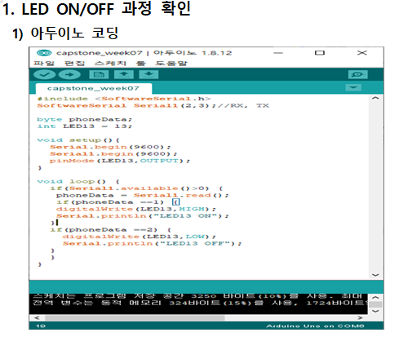

Slide 3
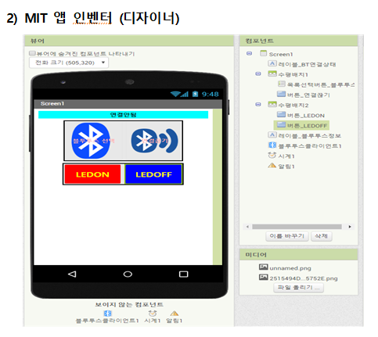

Slide 4
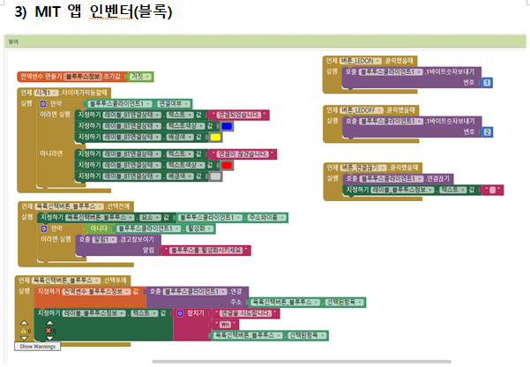

Slide 5
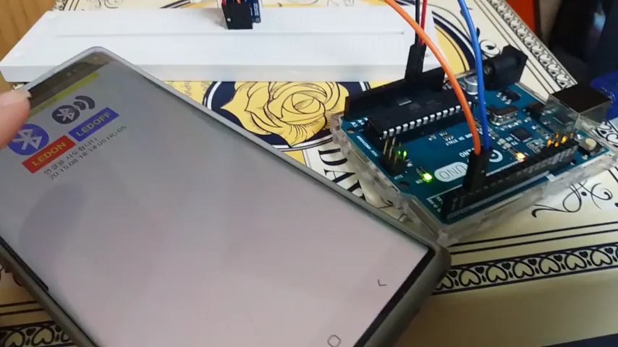
4) 완료된 화면 영상

Slide 6
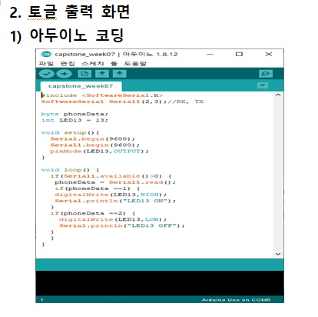

Slide 7
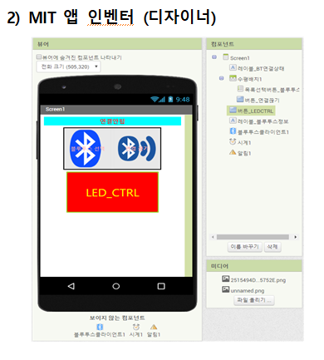

Slide 8
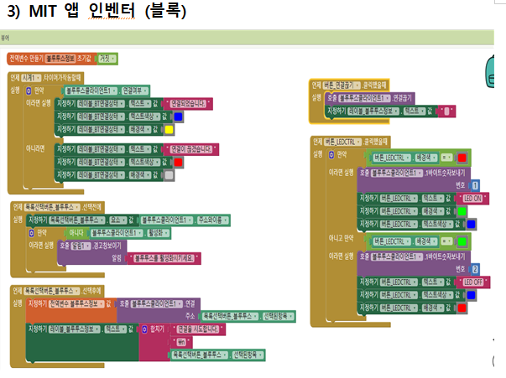

Slide 9
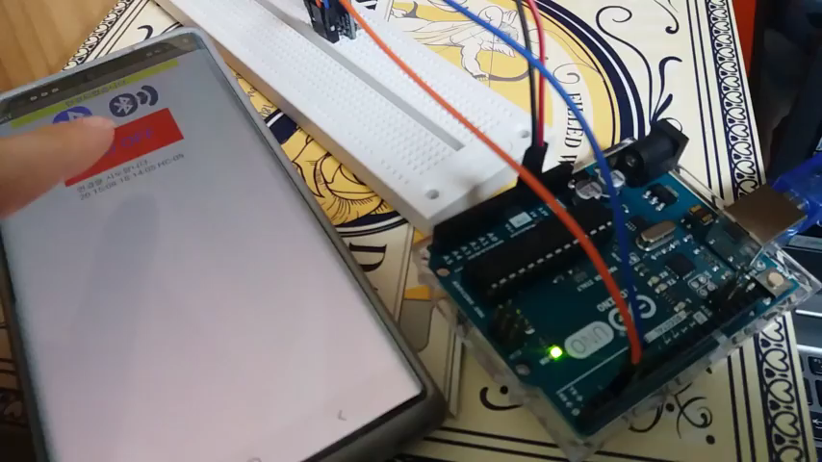
4) 완료된 화면 영상

